Slide 1
팝업
http://kagh.co.kr
2015 대한통합암학회 국제학술대회 ----------------------------------------------------------------- 한.중,일 통합암치료의 새지평 (New Horizon of Integrative Oncology of Korea, China and Japan) ----------------------------------------------------------------- 주최 : 대한통합암학회, 대한노인요양병원협회 일시 : 2015년 11월 29일(일) 08:00~17:00 장소 : 가톨릭의대 서울성모병원 지하강당 문의 : 대한통합암학회 사무국 ☎02-924-8274 (자세히보기) (사전등록신청)
(자세히보기) http://ksio.kr/bbs/board.php?bo_table=notice&wr_id=22&vtype=commu&page=1
(사전등록신청) http://www.easyregister.co.kr/conference/?conf_code=ksio2015&no=5
Notes:
전문병원

Slide 2
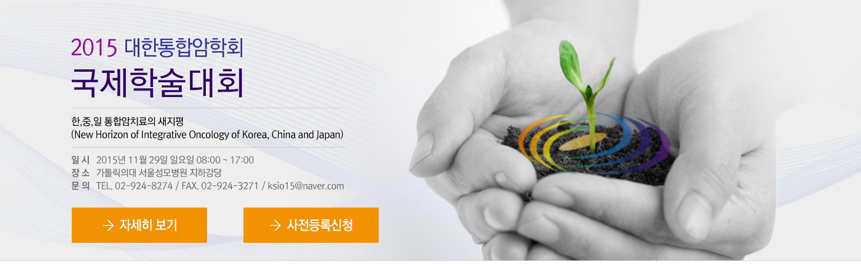
(예시)
Notes:
(예시)

